Slide 1
Проект «Меры длины»
Работу выполнила
ученица 5 «Б» класса Бурыкина Елизавета, Руководитель проекта учитель математики Ивкина Светлана Викторовна
МБОУ «СШ №34» города Смоленска
2016-2017 уч. год

Slide 2
Содержание
1.Введение
Что такое мера? Меры длины.
2.Старинные меры длины
Верста.
Сажень
Аршин.
Локоть.
Пядь.
Вершок.
3. Современные меры длины.
4. Сравнение мер длины.
5. Меры длины в устном народном творчестве.
6. Исследование.
7. Заключение.
8. Литература.

Slide 3
Актуальность темы
Вопрос о значимости единиц измерения всегда актуален, так как метрология всегда находится в центре внимания человеческой деятельности. Поэтому именно эта тема меня заинтересовала, появился интерес к истории математики, к истории нашей Родины.

Slide 4
Цель и задачи
Цель:
Рассмотреть старинные меры длины на Руси, показать зависимость различных единиц измерения длины.
Поставленные задачи:
изучить старинные меры длины;
сравнить старинные русские меры длины с современными;
установить связь мер длины с устным народным творчеством

Slide 5
Введение
«Мера – способ определения количества по принятой единице. Погонная, линейная мера служит для обозначения расстояний или величины линий» В. Даль
Старинные русские меры длинны:
Верста, сажень, аршин, локоть, пять, вершок.
Современные русские меры длинны:
Миллиметр, сантиметр, дециметр, метр, километр.

Slide 6
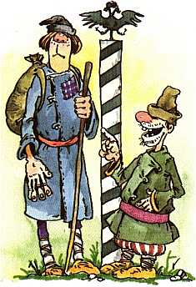
Старинные меры длины
Верста
1 верста = 1066,8 м
«Верстать» – мерить в длину (стар.) «Наверстывать» – догонять, спешить. «Верстание» – измерение расстояния, пространства. («Земное верстание» – промер (вервление) надела.) а) Русская верста = 500 саженей = 1500 аршин = 1066,8м. б) Коломенская верста = 700 саженей. Старая верста. в) Мерная верста = 1000 саженей (1629г.). В 1649г. установлена уложением в 1000 саженей трехаршинных

Slide 7
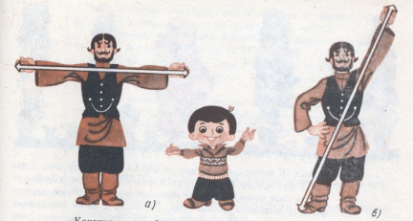
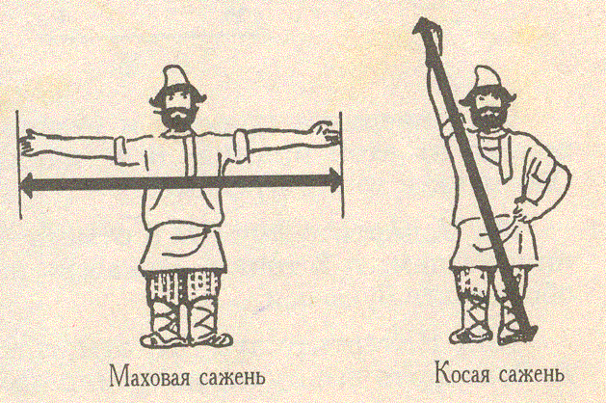
Сажень
Про кого говорят «В плечах косая сажень
О человеке - богатыре, великане.
Сажень – Маховая сажень – Перехват – расстояние между указательными пальцами разведенных рук = 2,13 – 2,36 см. (Сахаров). Косая сажень – предположительно расстояние от пальцев вытянутой вверх руки до пальцев отставленной слегка в сторону противоположной ноги. Сажень русская = 3 аршина = 48 вершка. «Печатная сажень» – точная мера длины с печатью, удостоверяющей ее точность. (Неложное мерило).
Сажень - встречается с XI в. Название происходит от слова "сягать" т.е. доставать до чего- либо. Отсюда слово "недосягаемый" - о месте, куда невозможно добраться, о человеке, достоинства которого невозможно повторить. Различали два вида сажени: маховая и косая.

Slide 8
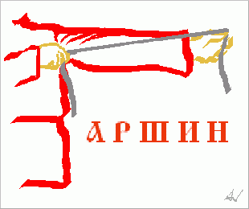
Аршин – длина всей руки
1 аршин = 71,12 см
Аршин - одна из главных русских мер длины, использовалась с XVI в. Название происходит от персидского слова "арш" - локоть. Это длина всей вытянутой руки от плечевого сустава до концевой фаланги среднего пальца. В аршине 71 см. Но в разных губерниях России были свои единицы измерения длины, поэтому купцы, продавая свой товар, как правило, мерили его своим аршином, обманывая при этом покупателей. Чтобы исключить путаницу, был введен казенный аршин, т.е. эталон аршина, представляющий собой деревянную линейку, на концах которой клепались металлические наконечники с государственным клеймом.

Slide 9
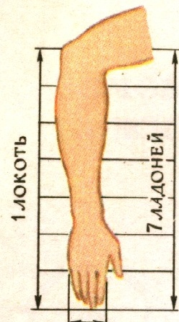
Локоть
Локоть - древнейшая мера длины, которой пользовались многие народы мира. Это расстояние от конца вытянутого среднего пальца руки или сжатого кулака до локтевого сгиба. Его длина колебалась от 38 см до 46 см или 11 – 16 вершков. Как мера длины на Руси встречается с XVI в.
Говорят: «Близок локоть да не укусишь»,
«Сам с ноготок ,а борода-с локоток».

Slide 10
«Чужой земли мы не хотим ни пяди,
Но и своей вершка не отдадим!»
Пядь
Пядь, пядень (или четверть) - одна из самых старинных мер длины. Название происходит от древнерусского слова "пясть", т.е. кулак или кисть руки. Различают пядь малую - расстояние между концами вытянутых большого и указательного пальцев, что составляет около 18 см, и пядь великую - расстояние от конца вытянутого мизинца до конца большого пальца, 22-23 см
Про кого говорят
«У него семь пядей во лбу»?
Об умном, мудром человеке.

Slide 11
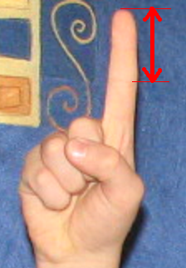
Вершок
– длина верхней части пальца
О каком человеке можно сказать
«От горшка два вершка»?
Два вершка – это около девяти сантиметров:
4,45 ∙ 2 = 8,9 см. Людей такого роста не бывает.
В чем же разгадка? Дело в том, что при указании
роста человека раньше счет велся после двух аршин,
то есть после 142,24 сантиметров. Значит, от горшка
два вершка – это чуть больше полутора метров:
142,24 + 8,9 = 151,14 (см) .
Вершок

Slide 12
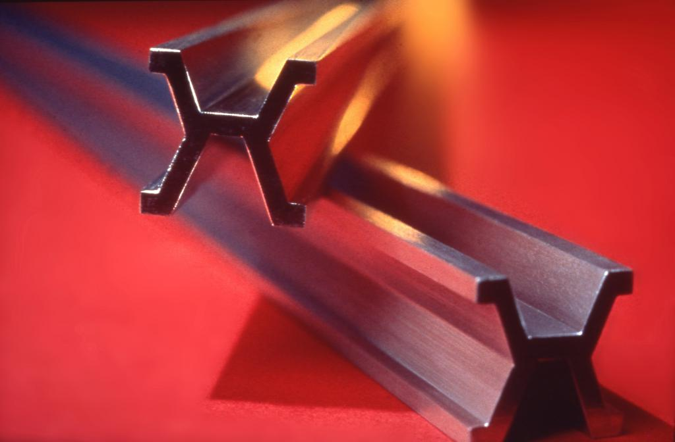
Метр - единая единица длины, принятая для всех стран
Эталон метра состоит из сплава платины и иридия. В 1867г русский академик Борис Семенович Якоби выступил с докладом о преимуществе метрической системы мер как экономически самой выгодной вследствие её десятичной основы, его поддерживают Д. И. Менделеев, А.Ю. Давидов
1 миллиметр = 0,001 метра
1 сантиметр = 0,01 метра
1 дециметр = 0,1 метра
1 километр = 1000 метров

Slide 13
Современные меры длины
Метр - основная единица метрической системы
Метрическая система была принята во Франции, в конце 18 века. Тогда метр определили как одну десятимиллионную долю участка земного меридиана от Северного полюса до экватора. Метрическая система постепенно вытеснила местные и национальные системы в других странах и в 1875 году была законодательно признана в 17 странах, в том числе и в России.
Международная комиссия по метру в 1872 постановила принять за эталон длины «архивный» метр, хранящийся в Париже, «такой, каков он есть». Но постоянно ездить в Париж сверяться с эталонным метром очень неудобно. Поэтому с 1983 года метр равен расстоянию, которое проходит в вакууме свет за 1/299792458 доли секунды

Slide 14
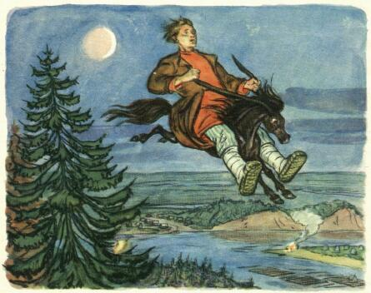
Меры длины в устном народно творчестве
ЗИМНЯЯ ДОРОГА
Сквозь волнистые туманы
Пробирается луна,
На печальные поляны
Льет печально свет она.
По дороге зимней, скучной
Тройка борзая бежит,
Колокольчик однозвучный
Утомительно гремит.
Что-то слышится родное
В долгих песнях ямщика:
То разгулье удалое,
То сердечная тоска......
Ни огня, ни черной хаты,
Глушь и снег....
На встречу мне
Только версты полосаты
Попадаются одне...
А.С.Пушкин
КОНЁК-ГОРБУНОК
«Да игрушечку-конька
Ростом только в три вершка ,
На спине с двумя горбами
Да с аршинными ушами» П.П.Ершов
«За семь верст киселя хлебать»
«В плечах косая сажень»
«Мерить на свой аршин»
«Семи пядей во лбу»
«От горшка два вершка»

Slide 15
Исследование
Анкетирование проводилось в 5 классах.
Цель анкетирования – выяснить, знают ли учащиеся старинные меры длины и где они встречаются в жизни.
Было опрошено – 54 человека.
Вопросы для анкеты:
Какие старинные русские меры длины вам известны?
В каких пословицах и поговорках встречаются старинные русские меры длины?
Что означают поговорки
- «За семь верст киселя хлебать»
- «Мерить версты»
- «Коломенская верста»
- «В плечах косая сажень»
- «Мерить на свой аршин»
- «Семь пядей во лбу»
- «От горшка два вершка»

Slide 16
Результаты исследования
Число опрошенных учащихся 5-х классов | 106
Какие старинные русские меры длины известны? | 101
В каких пословицах и поговорках встречаются старинные русские меры длины? | 70
«За семь верст киселя хлебать» | 12
«Мерить вёрсты» | 42
«Коломенская верста» | 6
«В плечах косая сажень» | 56
«Мерить на свой аршин» | 36
«Семь пядей во лбу» | 61
«От горшка два вершка» | 80

Slide 17
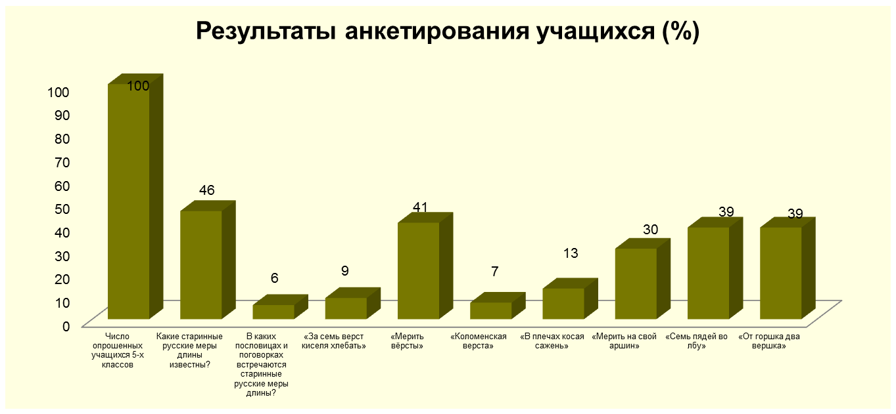
Проанализировав результаты мы видим, что 46% учащихся знают старинные меры длины, 25% учащихся знакомы с пословицами и поговорками, в которых встречаются старинные меры длины.

Slide 18
Заключение
Проведенная работа нам была интересна. Мы ближе познакомились со старинными единицами измерения длины, больше узнали видов мер длины.
Выявили связь между старинными единицами длины и устным народным творчеством – пословицами, поговорками. Пословицы и поговорки коротки, но метки и выразительны.
Большинство старых мер забыто, вышло из употребления, но многие из них фигурируют в литературных произведениях, исторических памятниках. Они заложены в старинных постройках, в древних рецептах лекарств и всевозможных кушаний. Меры жили, иногда старились и умирали, иногда возрождались к новой жизни. История мер – это история торговли, ремесел, сельского хозяйства и строительства, а в конечном итоге – это часть истории человечества.
Подводя итог работы, пришли к выводу, что данная тема - актуальна. Как появились меры, как изменялись, что несли народам и как влияли на их жизнь? Это интересно и сегодня. Мы считаем, что поставленная цель проекта достигнута

Slide 19
Литература
Глейзер Г.И. История математики в школе 5-6 кл- М. :Просвещение, 1998г.
Математика : Учебник для 5 класса общеобразовательных учреждений/ Н.Я. Виленкин, В.И. Жохов, А.С. Чесноков, С.И. Шварцбурд. - 16-е изд., перераб. - М.: Мнемозина, 2011. – 102стр.
Интернет-ресурсы.
Сайт http://linda6035.ucoz.ru/

